Slide 1
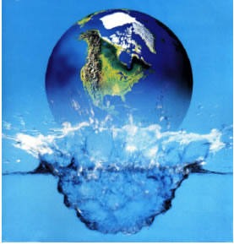
A Água

Slide 2
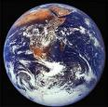
Planeta Azul
  A Terra vista do espaço, a milhões de quilómetros de distância, parece uma bola de cor azul. Por isso ao planeta que vivemos também chamamos “Planeta Azul”: a água do mar é dessa cor. E a maior parte da Terra está coberta de água.

Slide 3

A água do planeta também é nossa!
Mais de 75 % do planeta é constituído por água, mas desses 75% só 3% são água doce.
Quase 2% está contida nos glaciares e icebergues .

Slide 4
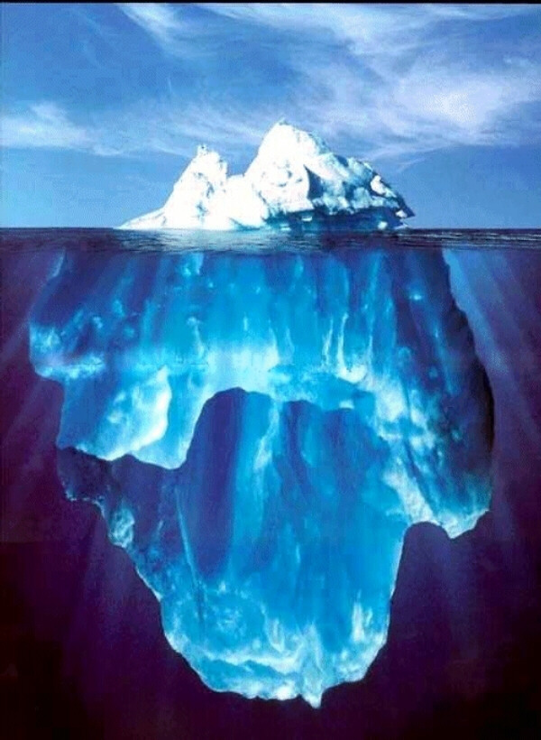
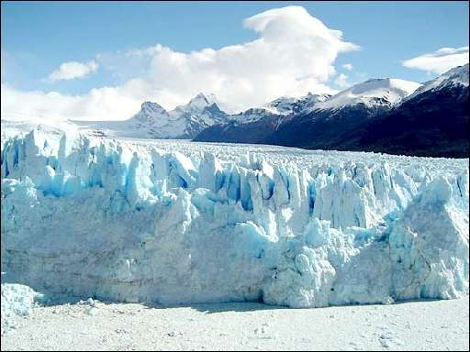

Slide 5
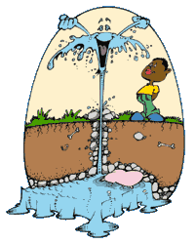
1% está no interior da Terra, muitas vezes a grandes profundidades, impedindo a sua exploração;

Slide 6
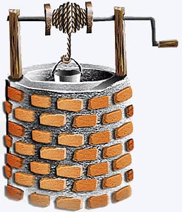
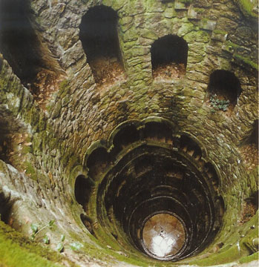

Slide 7
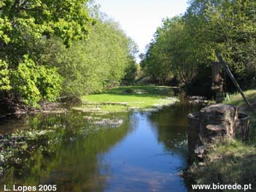
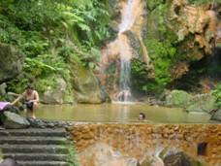
A água superficial de rios e lagos corresponde a não mais que 0,02%.

Slide 8
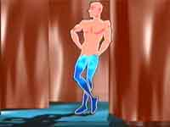
Água é Vida
A escassez de água é um problema muito sério. No entanto, em muitas das actividades que realizamos durante o dia gastamos demasiada água potável.
O corpo humano é composto de água, entre 70 e 75%.

Slide 9






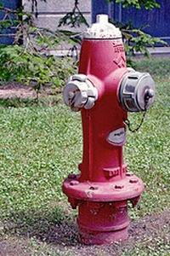
10 sugestões para poupar água
Não deixar a água correr enquanto lavamos a loiça. Os duches devem ser rápidos e a torneira deve ser sempre fechada enquanto nos ensaboamos. O pai não deve deixar a água a correr enquanto desfaz a barba. | Verificar se as torneiras estão em bom estado. Devemos regar os jardins nas horas de menos calor. As torneiras devem ser bem fechadas depois de utilizadas. Não devemos deixar a água a correr enquanto lavamos os dentes. | Utilizar autoclismos ecológicos ou colocar dentro uma garrafa de 1,5 litros com areia reduz o gasto da água. Utilizar as máquinas de lavar roupa e loiça apenas quando a carga estiver completa. Devemos informar a Câmara Municipal se virmos uma fuga de água na via pública.

Slide 10
Poluição da superficial e subterrânea
As principais fontes de poluição dos rios, lagos, ribeiros e toalhas de água - águas superficiais e subterrâneas, são as águas residuais resultantes da indústria, da agricultura e das actividades domésticas.
As águas residuais estão carregadas de sais minerais, substâncias não biodegradáveis, fertilizantes, pesticidas, detergentes e micróbios. Tornam a água imprópria para abastecimento público e põe em causa a vida dos seres vivos que habitam os rios, ribeiros e lagos.

Slide 11
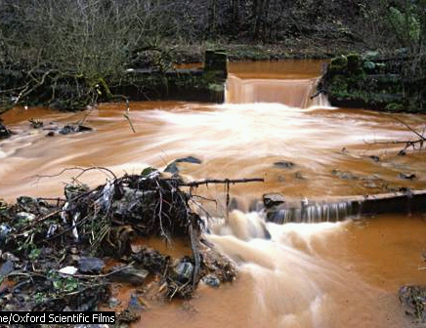
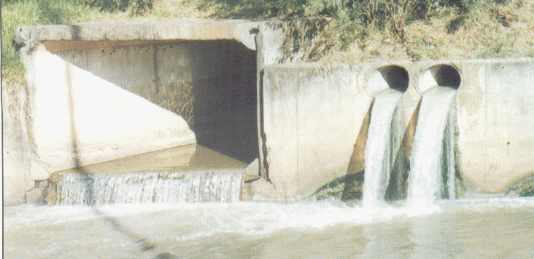
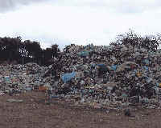

Slide 12
A POLUIÇÃO DOS OCEANOS
Também os oceanos e mares são afectados pela poluição - os acidentes com petroleiros que derramam petróleo para o mar e provocam as “marés negras”, a queima de resíduos no alto mar, a lavagem de porões dos cargueiros e petroleiros, os derramamentos tóxicos das indústrias feitos directamente para as praias ou costas, o despejo de lixo radioactivo das centrais nucleares, o funcionamento dos barcos a motor…

Slide 13
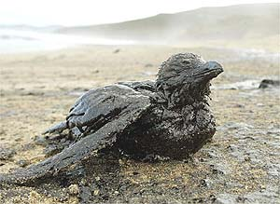
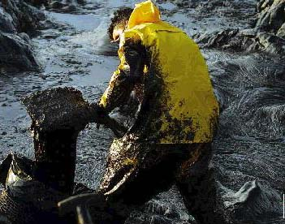
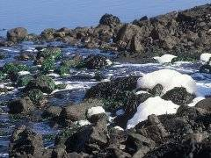

Slide 14
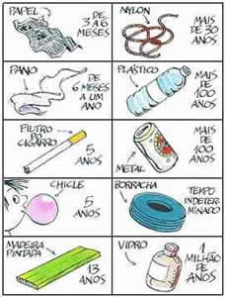
TEMPO DE DECOMPOSIÇÃO
DE MATERIAIS USUALMENTE JOGADOS NOS RIOS, NOS LAGOS E NO MAR

Slide 15
Sendo a água um bem precioso e indispensável à vida, todos os cidadãos têm o dever de a defender, preservar e utilizar com cuidado.
Para defender e preservar a qualidade da água é necessário:
Tratar as águas residuais.
Poupar água.

Slide 16
PRESERVAR A ÁGUA
O tratamento das águas residuais é feito em Estações de Tratamento de Águas Residuais (ETAR). Este tratamento permite que a água que é lançada ao mar recupere as suas propriedades naturais.

Slide 17
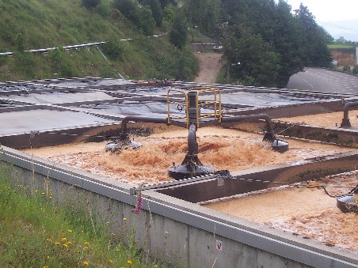

Slide 18
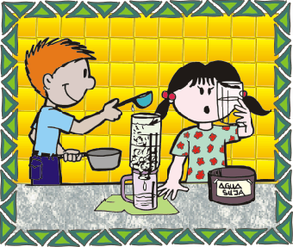
Tratamento da água
Filtrar a água

Slide 19
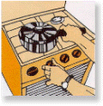

Ferver a água
durante 15 minutos!
Desinfectar a água.
Deitar 3 gotas de lixívia por litro!

Slide 20
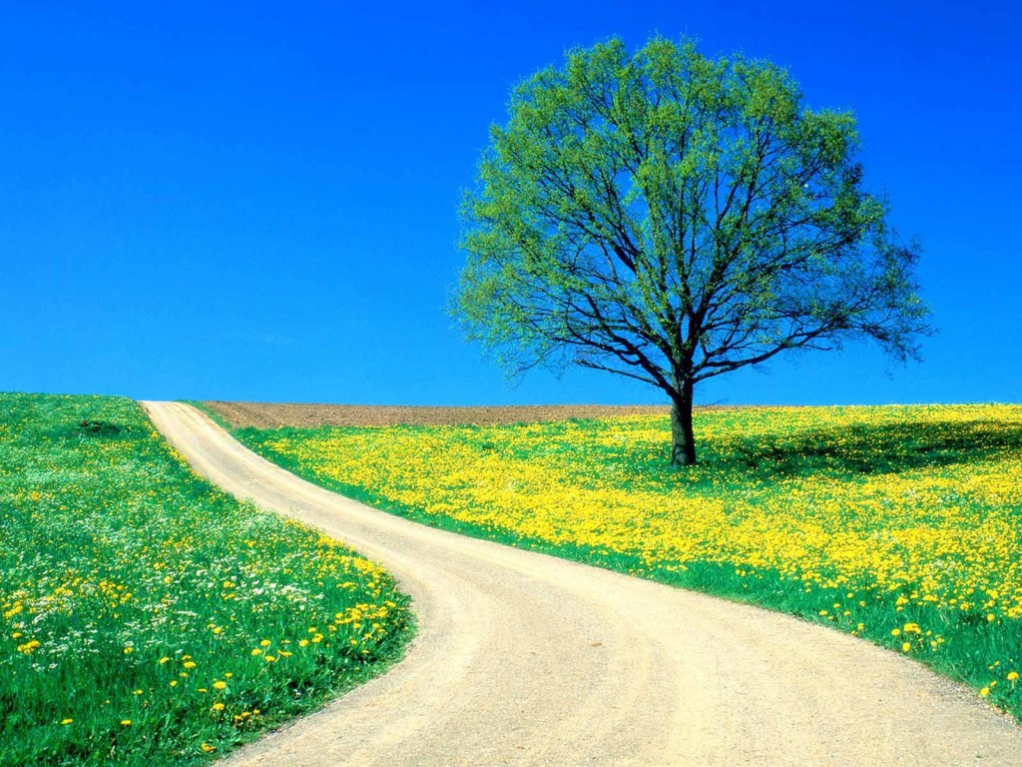
Se cuidarmos do que nos rodeia, conseguimos que o nosso planeta continue a ser tão bonito como até agora.

Slide 21
